Slide 1
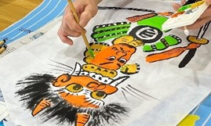
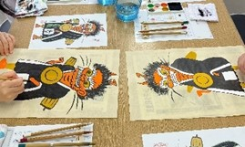
びわ湖大津教育プログラム：04
江戸時代の東海道大津宿名産、民俗絵画「大津絵」体験
自 然
環 境
産 業
歴 史
文 化
経 済
江戸時代、東海道の宿場町・大津宿の名産として人気だった伝統的な民俗絵画「大津絵」。その独特の絵柄は、海外でも評価されています。
地域に継承されてきた伝統文化の歴史と大津絵独特の描き方を実際に体験し、自分だけの大津絵を完成させましょう。絵が苦手な方でも楽しく参加できます。
プログラムのポイント
プログラムの概要
江戸時代に人気を博した宿場町「大津宿」の名産、現地の伝統文化（産業・工芸）を学びます。
大津絵について調べてみる。
地域の伝統文化・産業・工芸について調べてみる。
“受け継ぐべき文化” とはどういったものなのか定義づける。
地域と現地の課題や取組について調べてみる。
大津絵の歴史と特長を学ぶ。
実際に大津絵を描いてみる。
現地の方からお話を聞き、どのように伝統文化が継承されてきたのかを理解する。
自分の身の回りにある伝統文化・産業・工芸についてまとめる。
体験してみて感じたこと、気づいたことを発表する。
SDGsの観点で、自分が伝統継承にどう関われるのかを発表する。
事前学習
現地学習
事後学習
絵が苦手な方でも、楽しく 体験できます。
旅の思い出「自分だけのオリジナル大津絵」が完成します。
実施場所 | 大津市内 | 行程例
実施時期 | 通年
対象 | 小学生・中学生・高校生
所要時間 | 2時間
人数 | 10～40人
持ち物 | 特になし
9:30 大津市内集合、インストラクター紹介、大津絵レクチャー、準備
10:00 大津絵体験
11:20 片付け
11:30 終了
体験終了後、大津絵美樹館 または大津市歴史博物館 見学をおすすめします。
自身が住む地域の伝統文化・産業・工芸の継承について考える機会に。
問合せ （公社）びわ湖大津観光協会
TEL ：077-528-2772
FAX ：077-521-7330
Mail ：info@otsu.or.jp
備考
会場はご相談ください。宿泊施設での体験も可能です。会場をご用意する場合は、別途会場費が必要となります。
最大受入人数は、準備できる画材数となっています。２回転可能な場合もございますので、事前にお問合せください。
より深い学習のため。体験終了後に下記施設の見学をおすすめします。 大津絵美術館 TEL 077(522)3690 大津市歴史博物館 TEL 077(521)2100

